Slide 1
স্বাগতম

Slide 2
পাঠ পরিচিতি
শ্রেণীঃ তৃতীয়
বিষয়ঃ প্রাথমিক গণিত
পাঠ শিরোনামঃবাংলাদেশি নোট
পাঠ্যাংশ: ১টাকা থেকে ১০টাকা

Slide 3
শিখনফল
১-। দেশের প্রচলিত নোট চিনতে ও বলতে পারব।

Slide 4
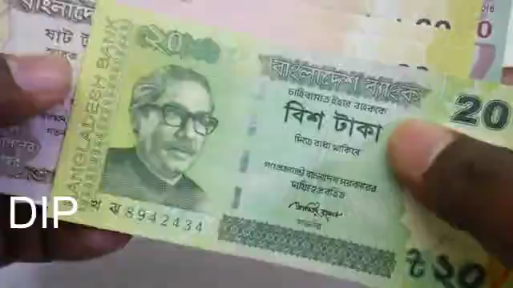
শিখন উপযোগী পরিবেশ সৃষ্টি ও পাঠ ঘোষনা

Slide 5
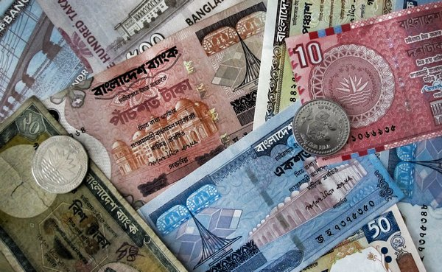
বাস্তব পর্যায়ঃ
( ১—১০)টাকার নোট প্রদর্শণ করা।

Slide 6
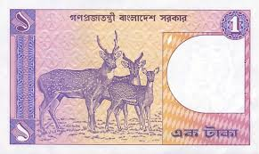
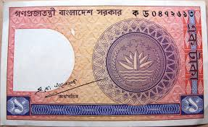
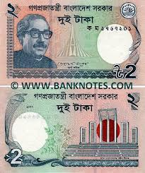
১টাকার নোট
২টাকার নোট

Slide 7
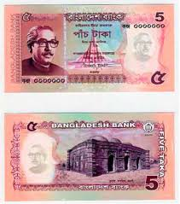


৫টাকার নোট
১০ টাকার নোট

Slide 8
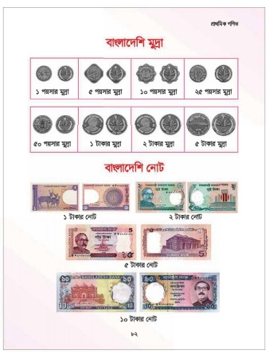
পাঠের সাথে সংযোগঃপৃষ্ঠা নং ৮২ দেখতে বলব।

Slide 9
দলীয় কাজ
ক দলের কাজ:
৫ টাকার নোট বেছে আলাদা করা ।
খ দলের কাজ:
২ টাকার নোট বেছে আলাদা করা ।

Slide 10
মূল্যায়ন
নোট দেখিয়ে নাম বলতে বলব

Slide 11

ধন্যবাদ

